Slide 1
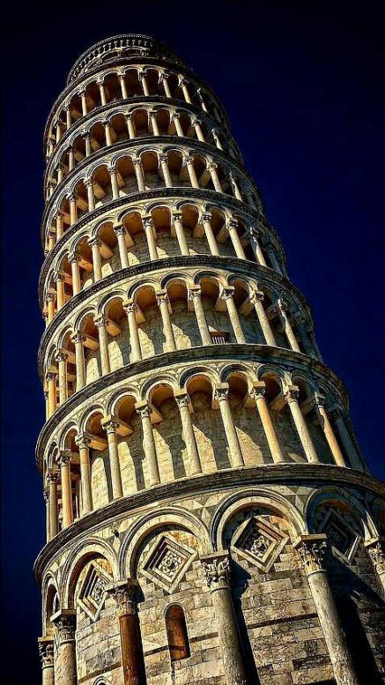
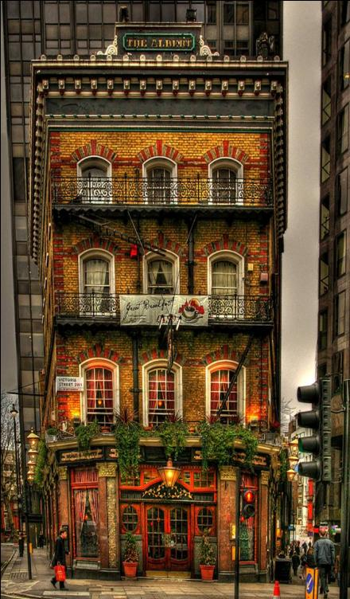
WORLD

Slide 2
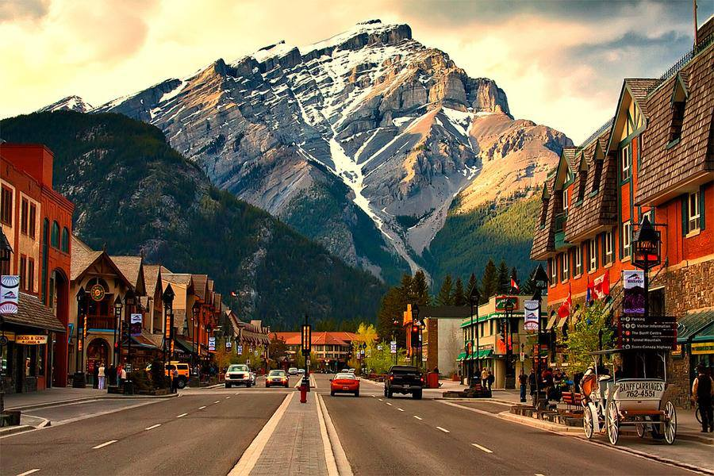
ALBERTA – CANADÁ

Slide 3
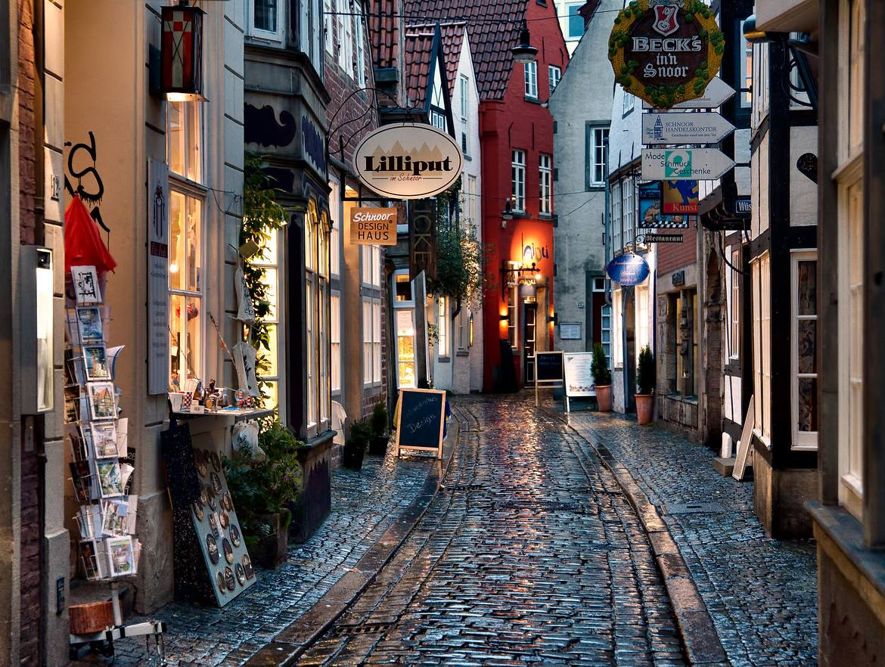
ALEMANHA

Slide 4
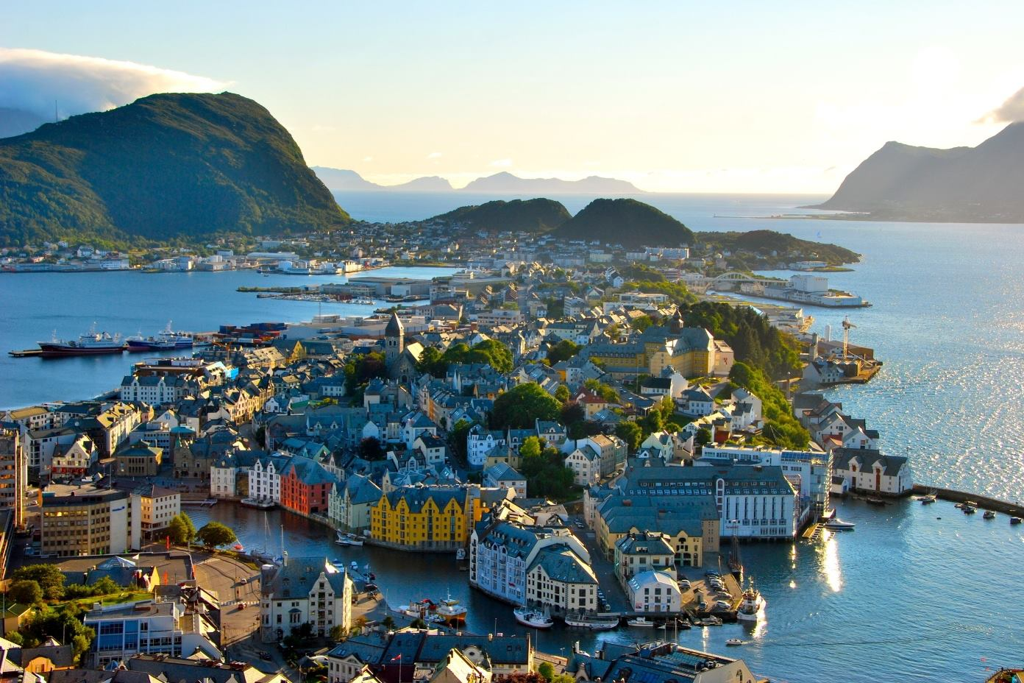
ALESUND - NORUEGA

Slide 5
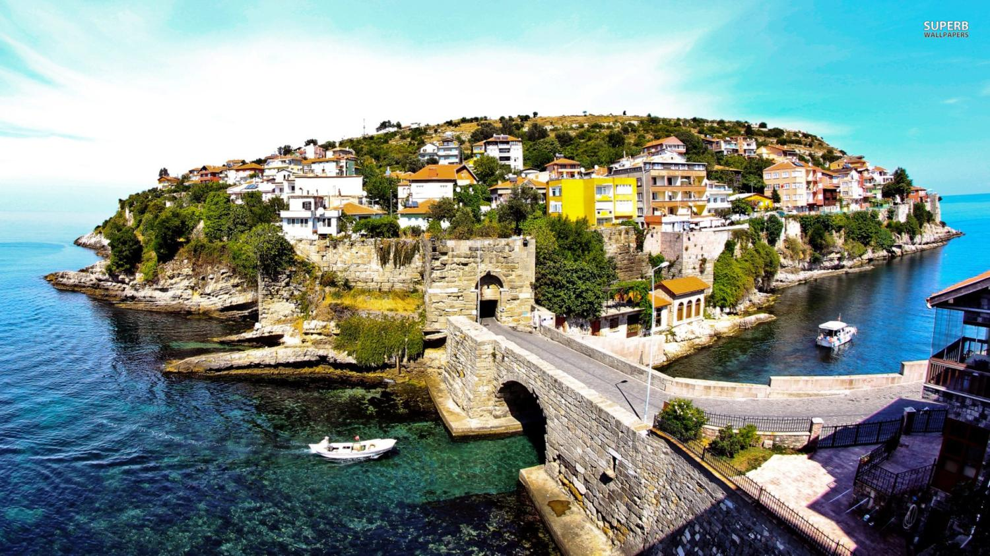
AMASRA - TURQUIA

Slide 6
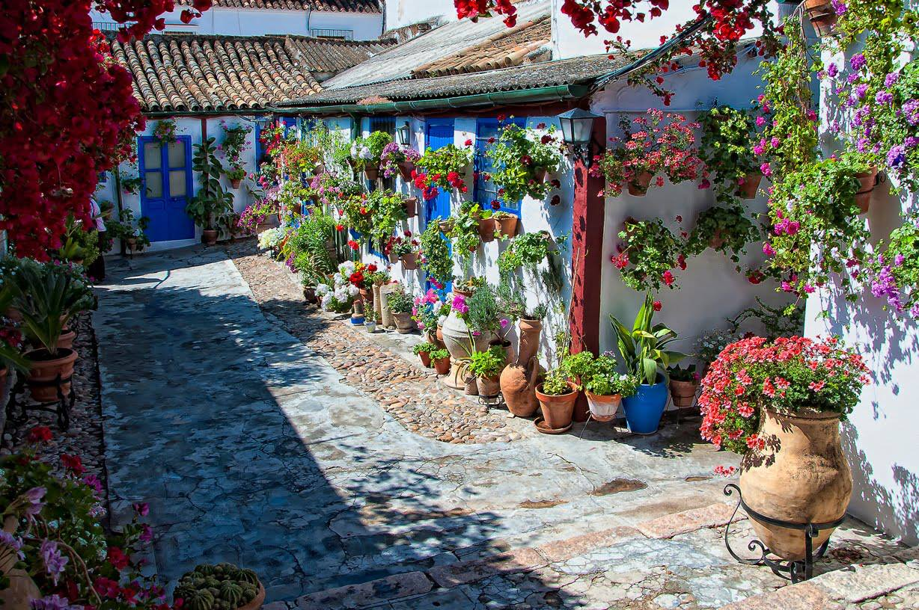
ANDALUSIA - ESPANHA

Slide 7
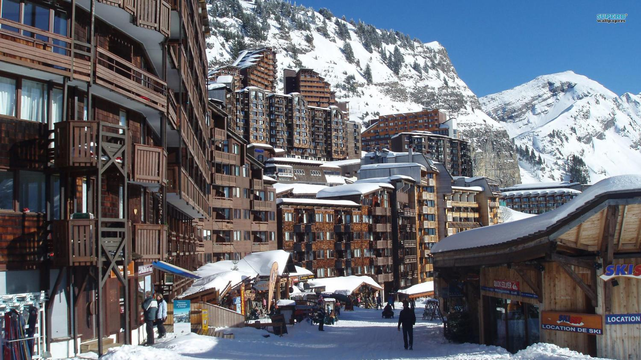
AVORIAZ - FRANÇA

Slide 8
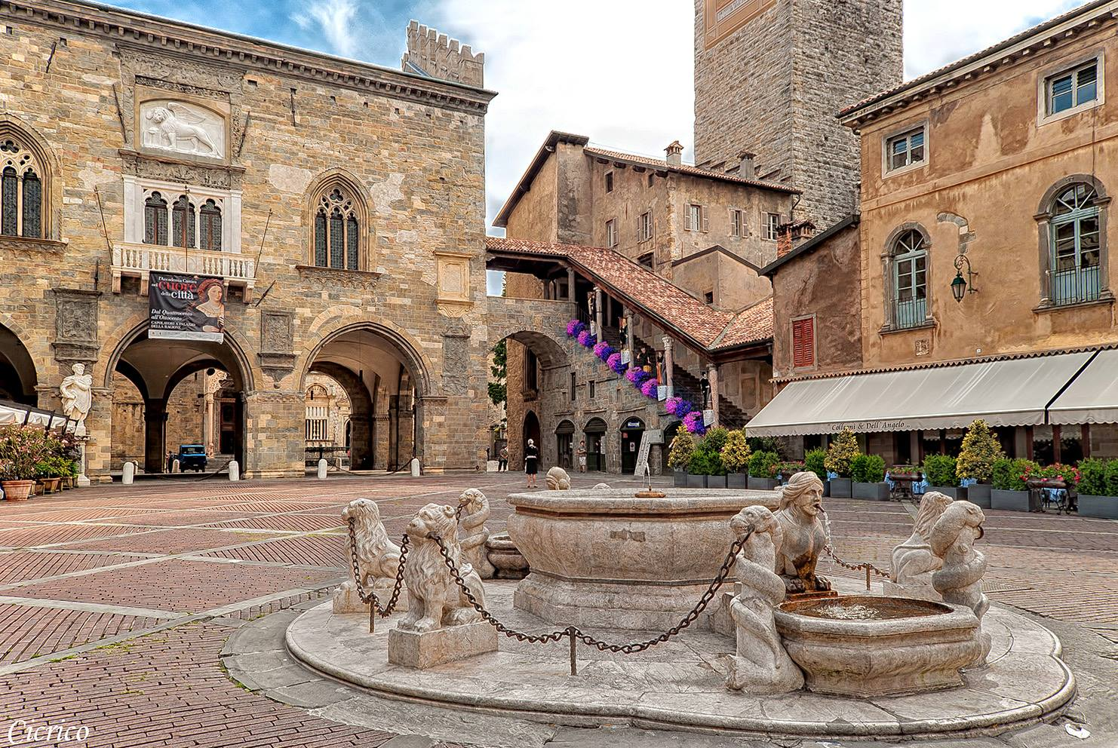
BERGAMO – PIZZA VECHIA

Slide 9
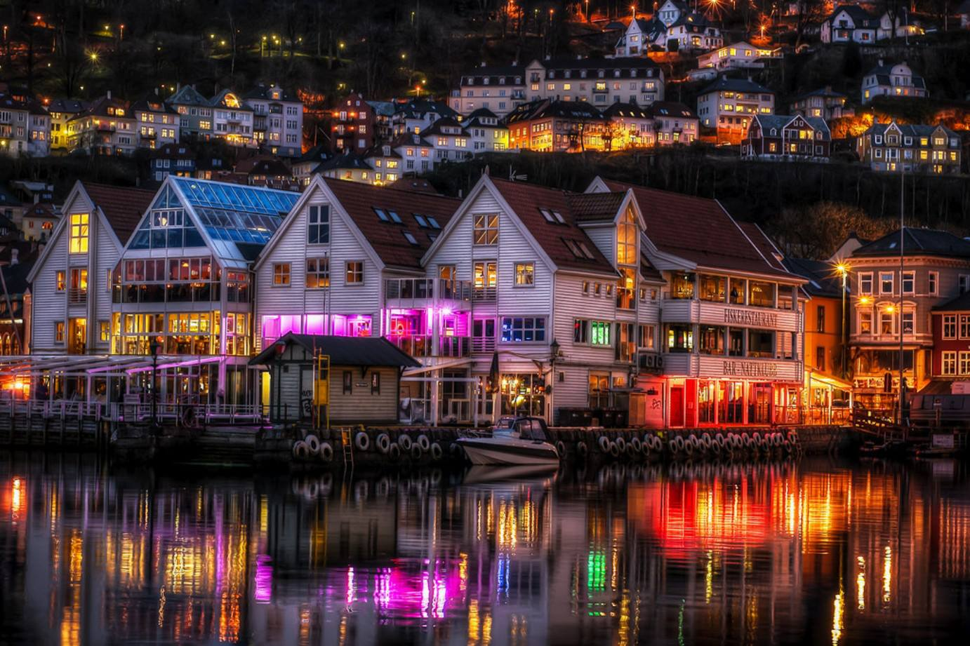
BERGEN - NORUEGA

Slide 10
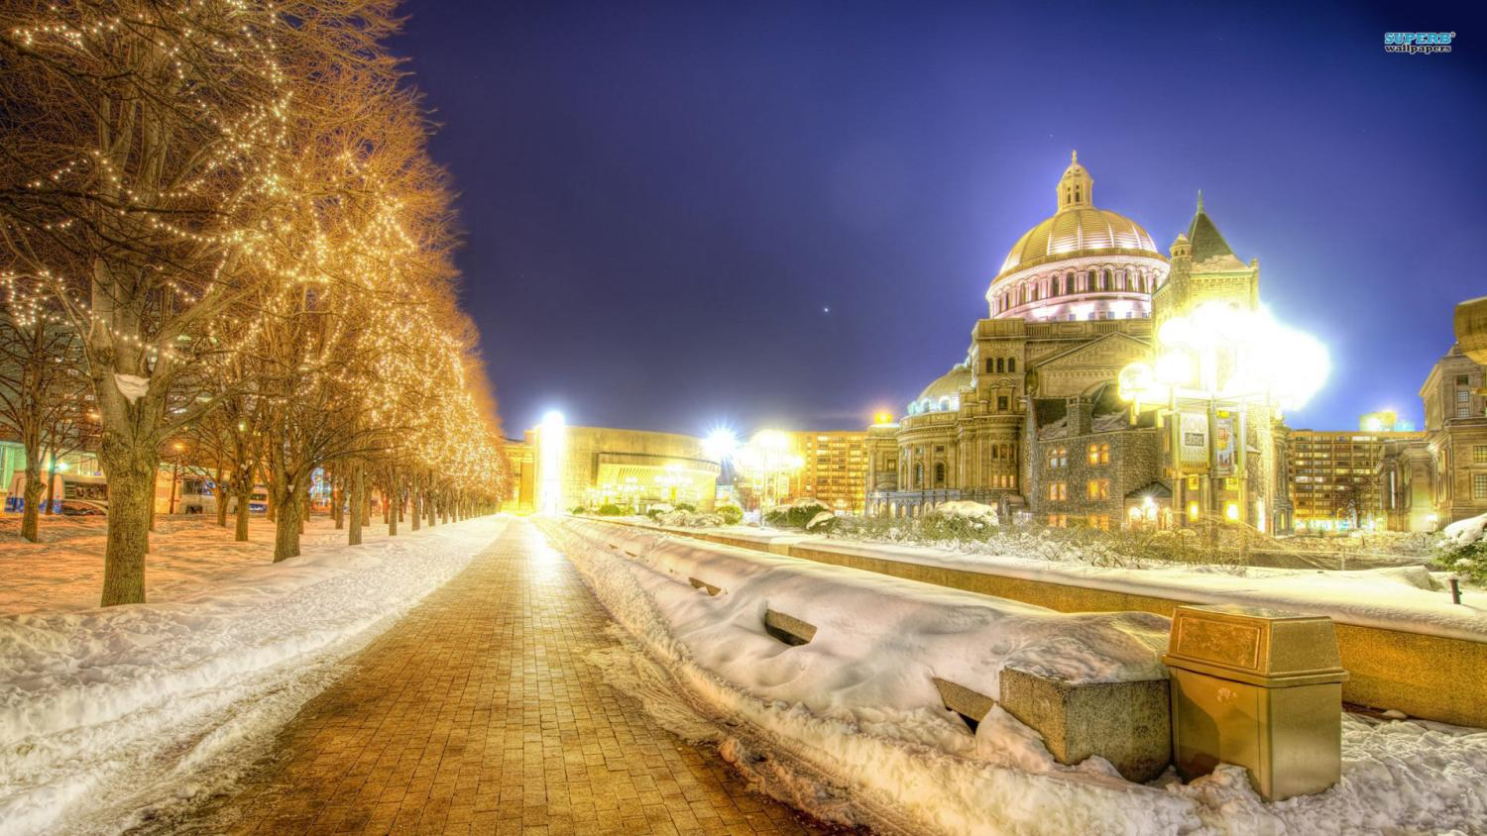
BOSTON

Slide 11
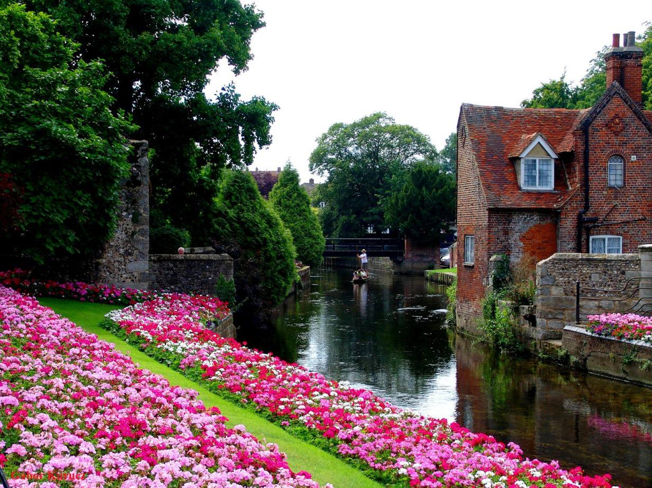
CANTERBURY – KENT - INGLATERRA

Slide 12
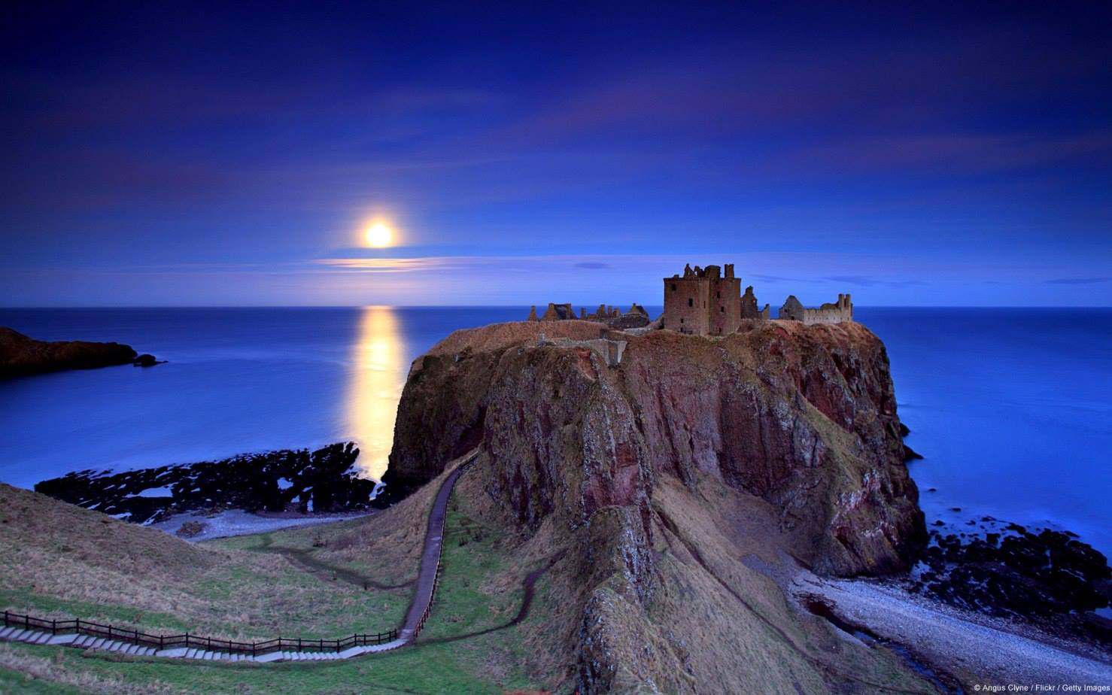
CASTELO DE DUNNOTTAR - ESCÓCIA

Slide 13
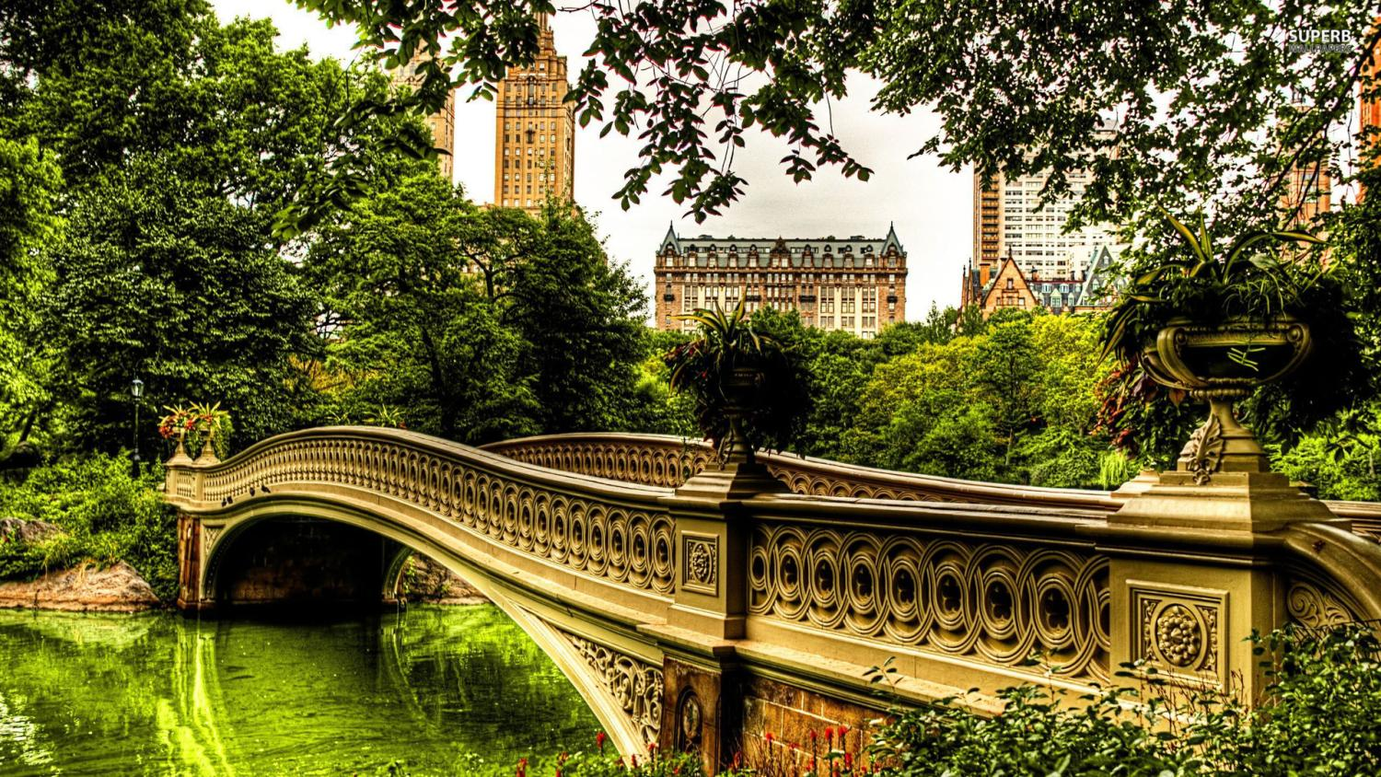
CENTRAL PARK – NEW YORK

Slide 14
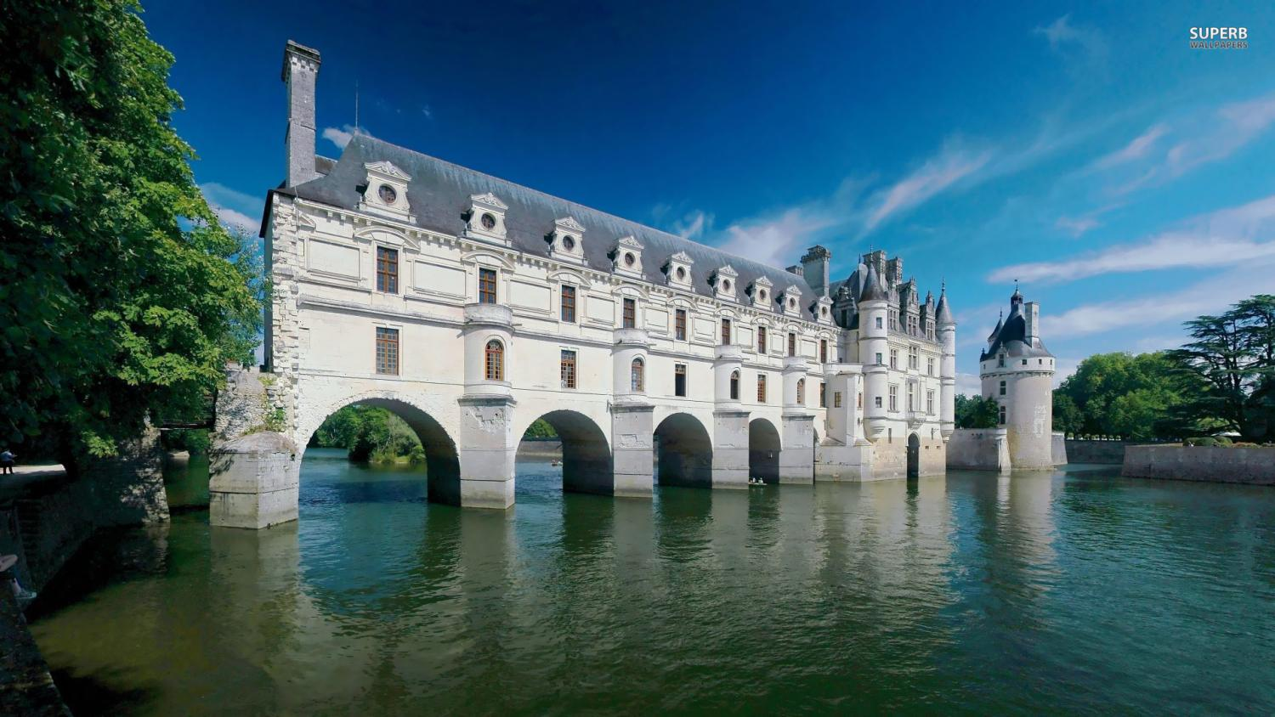
CHATEAU FRONTENAC - QUEBEC

Slide 15
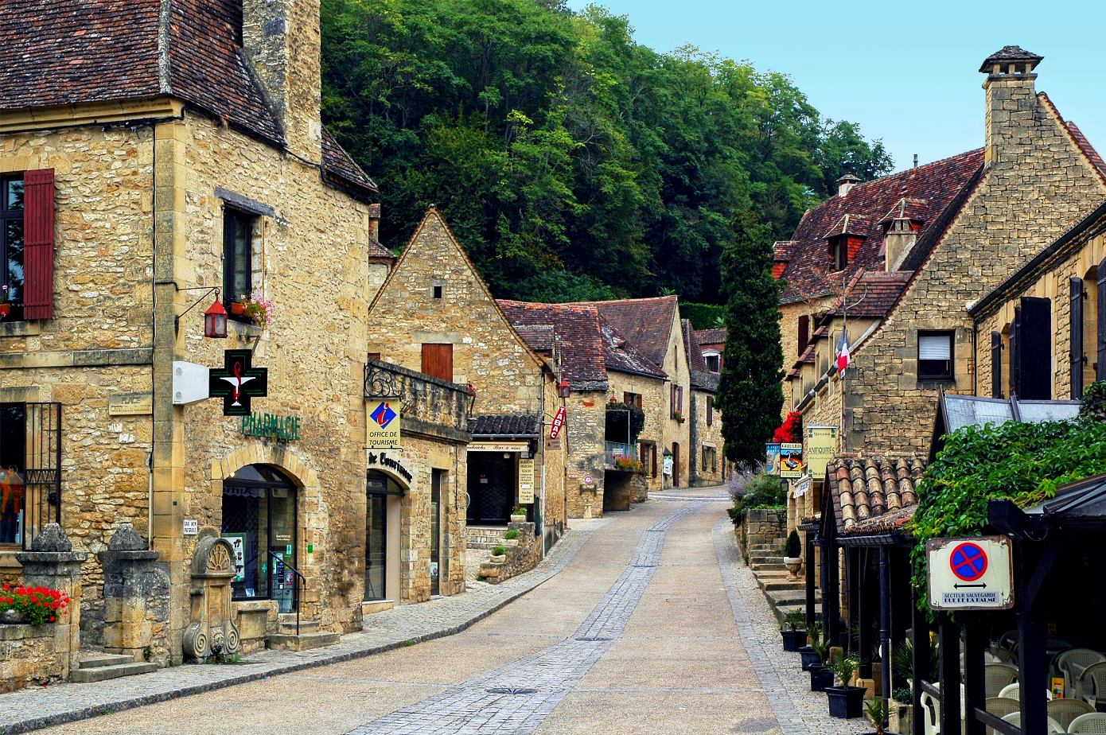
DORDOGNA - FRANÇA

Slide 16
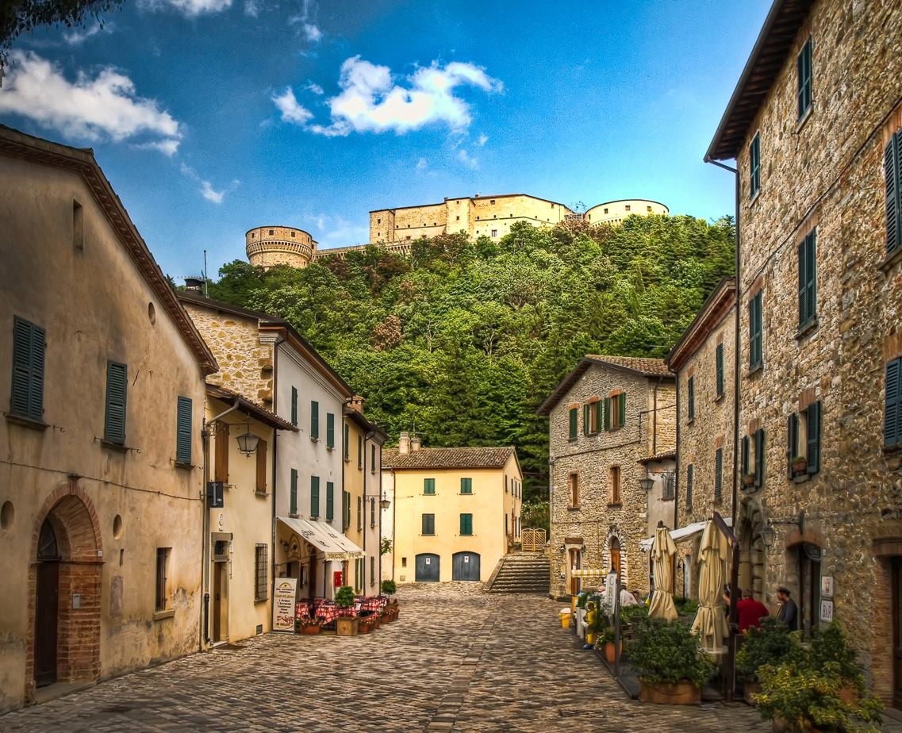
EMILIA ROMAGNA - ITÁLIA

Slide 17
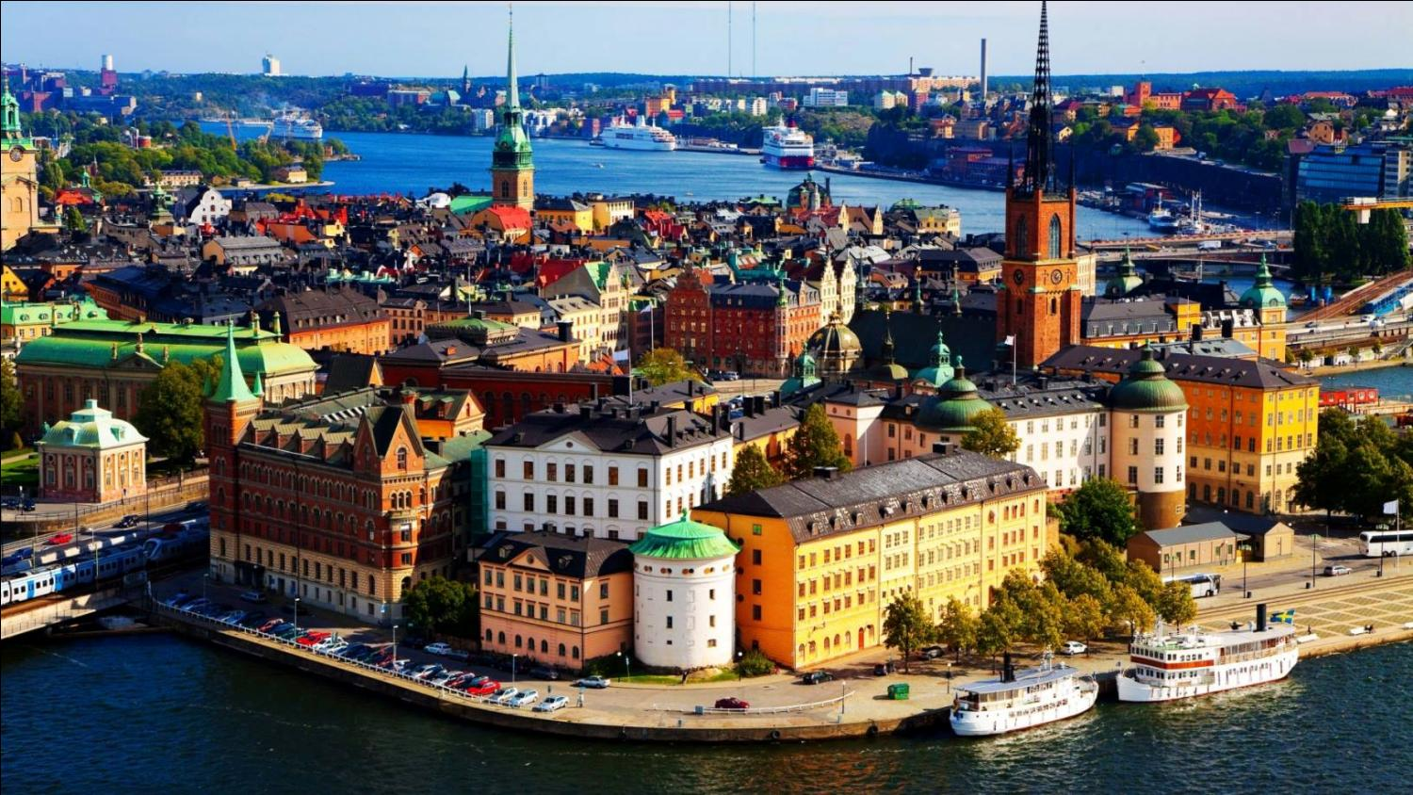
ESTOCOLMO - SUÉCIA

Slide 18
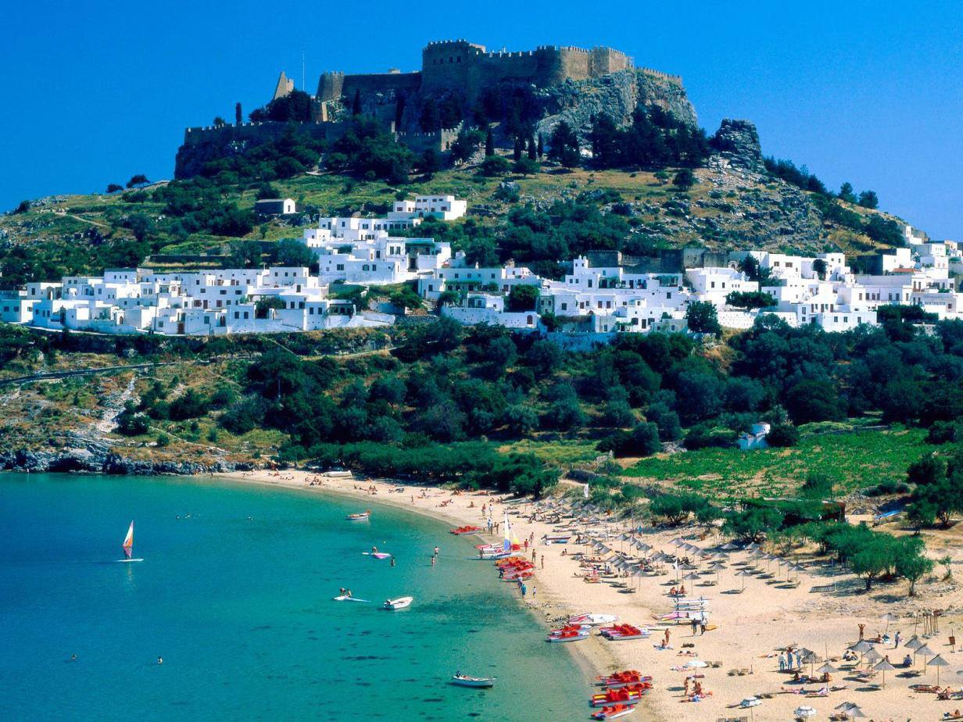
ILHA DE RODES - GRÉCIA

Slide 19
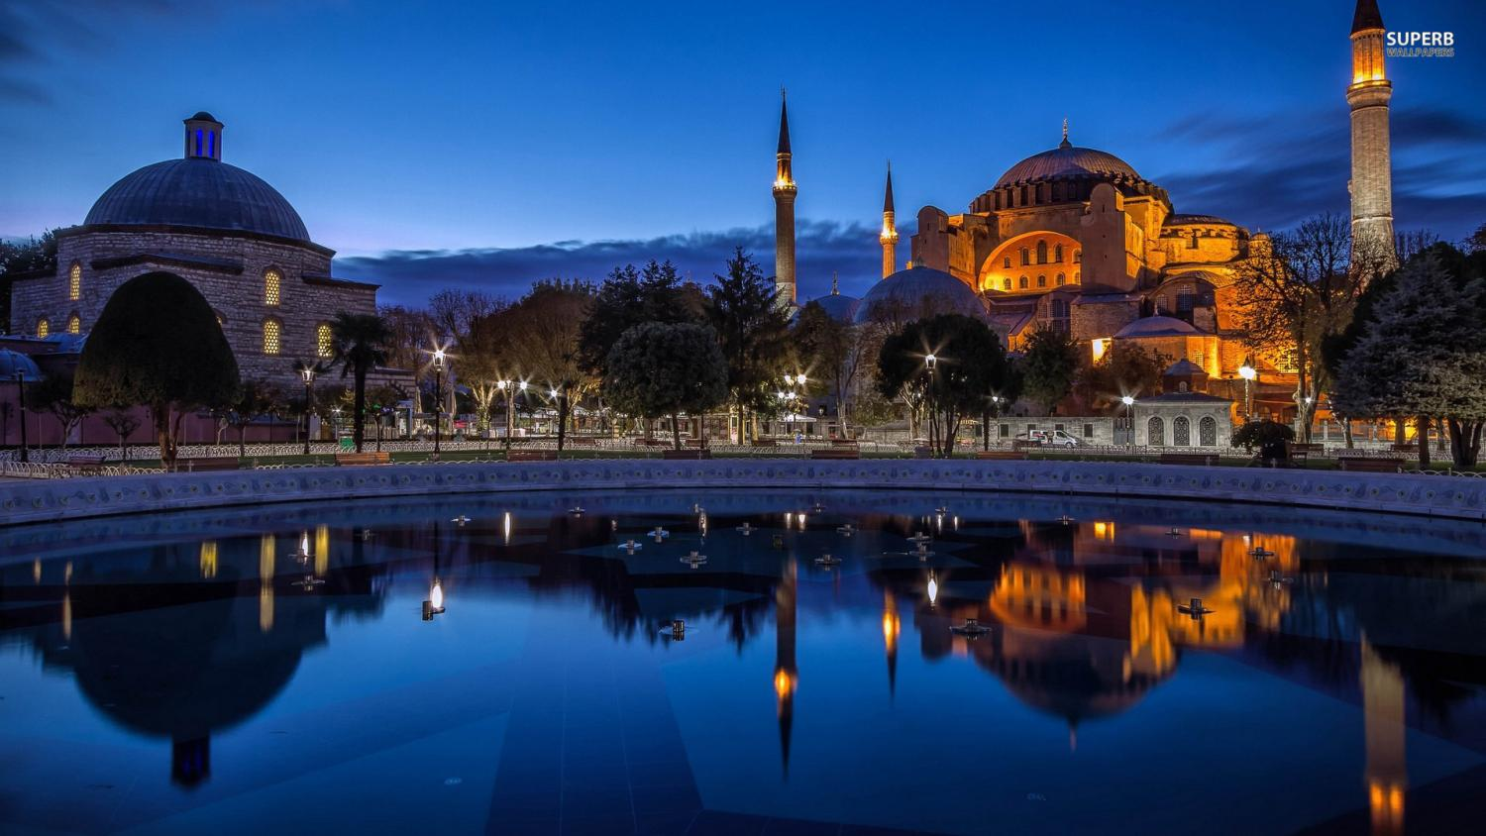
ISTANBUL

Slide 20
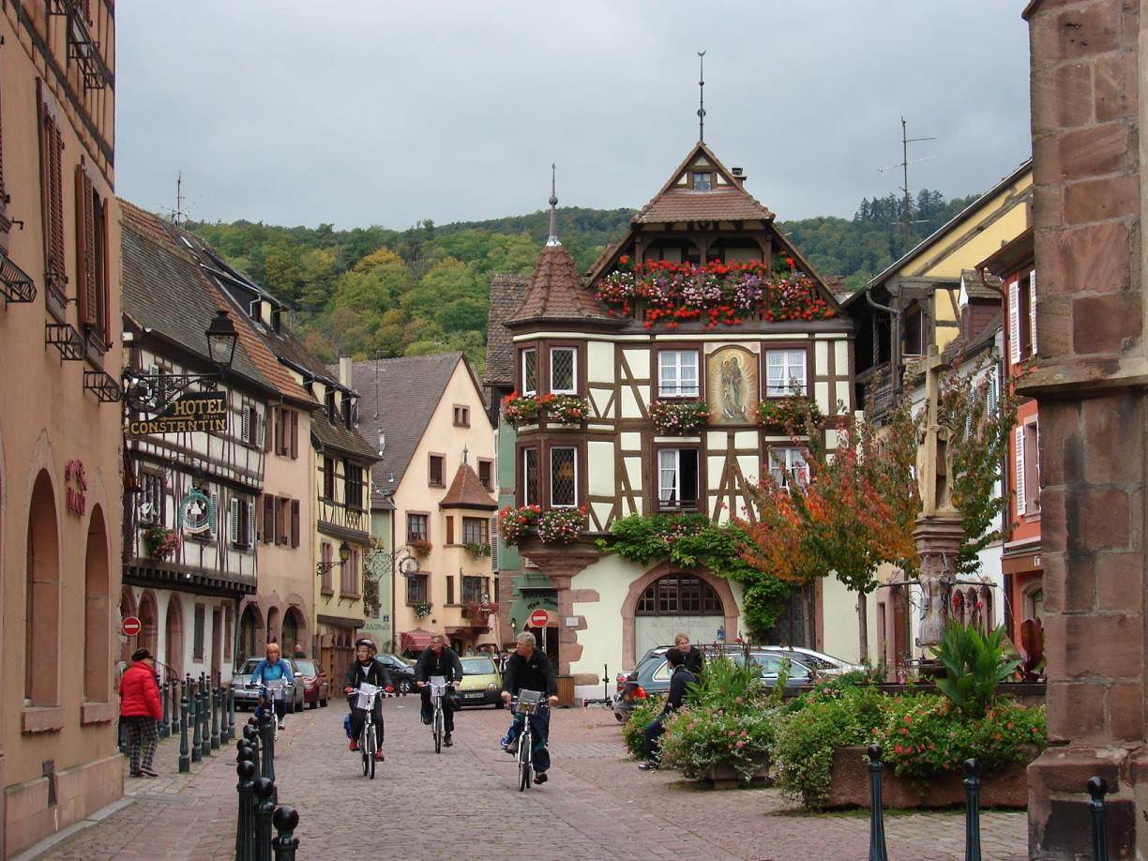
KAYSERSBERG – ALSÁCIA - FRANÇA

Slide 21
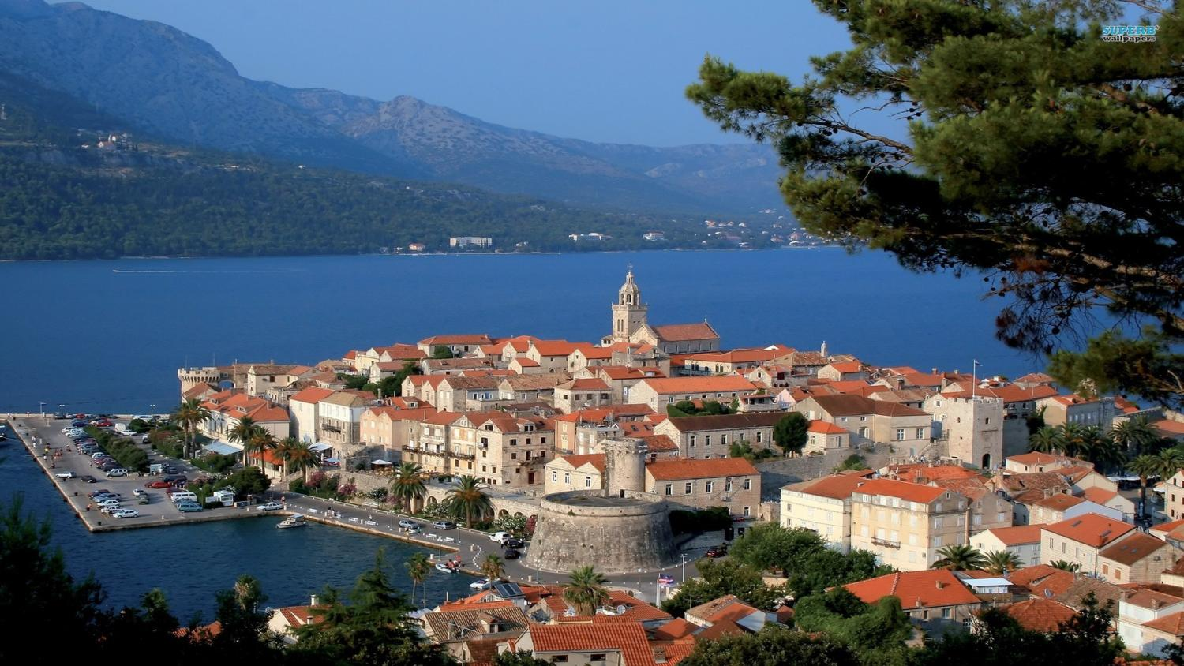
KORCULA - CROÁCIA

Slide 22
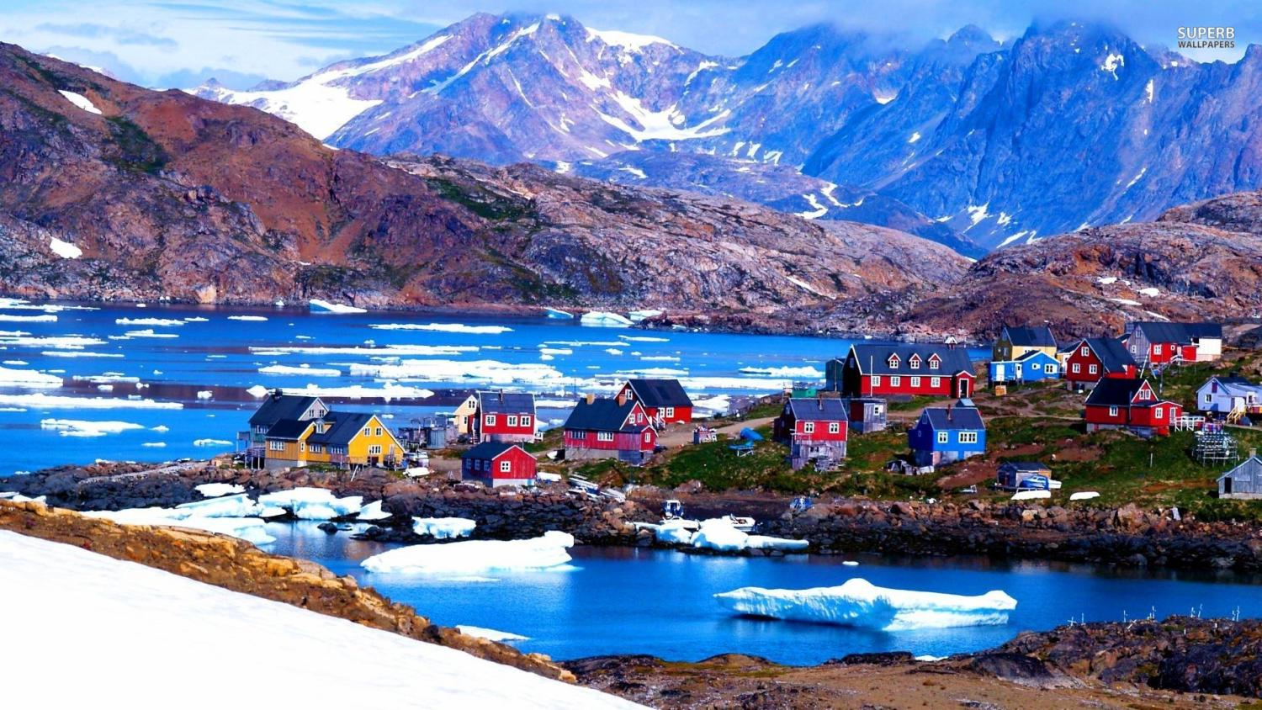
KULUSUK - GROELÂNDIA

Slide 23
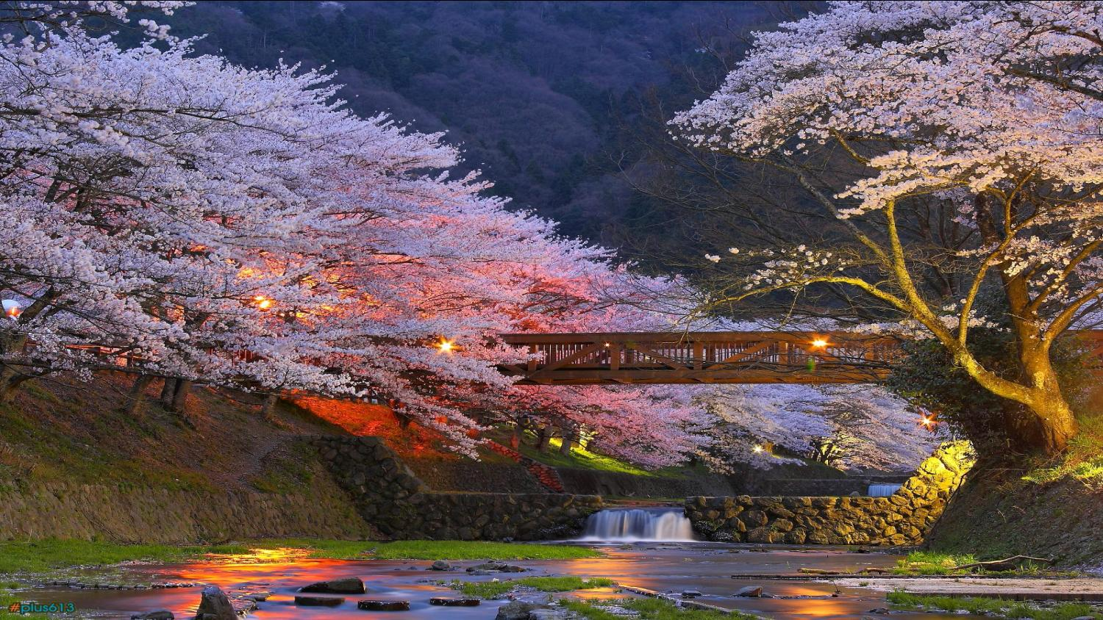
KYOTO - JAPÃO

Slide 24
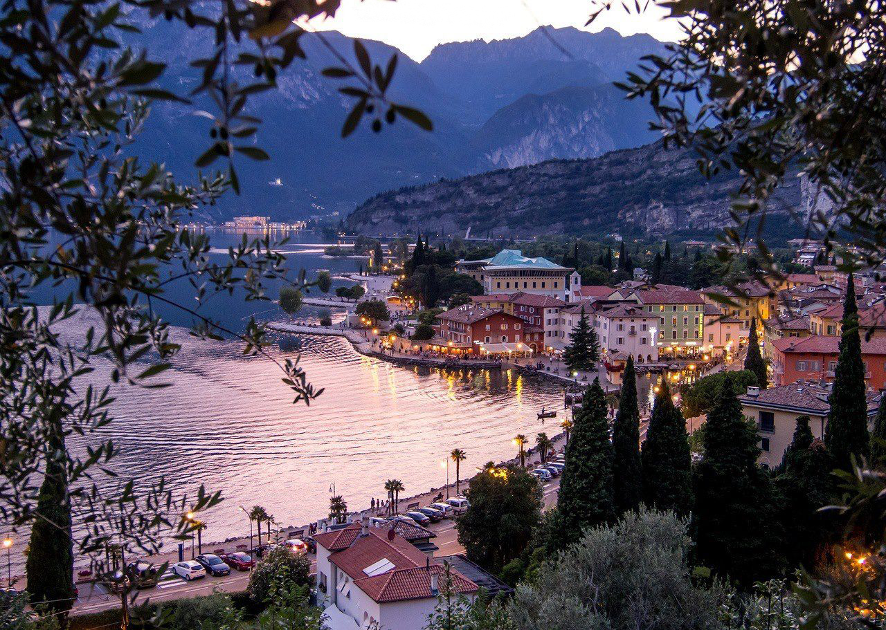
LAGO DI GARDA - ITÁLIA

Slide 25
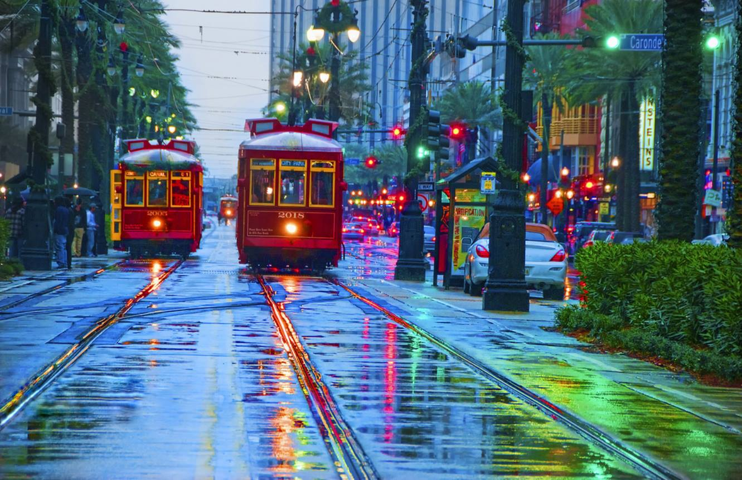
NEW ORLEANS - USA

Slide 26
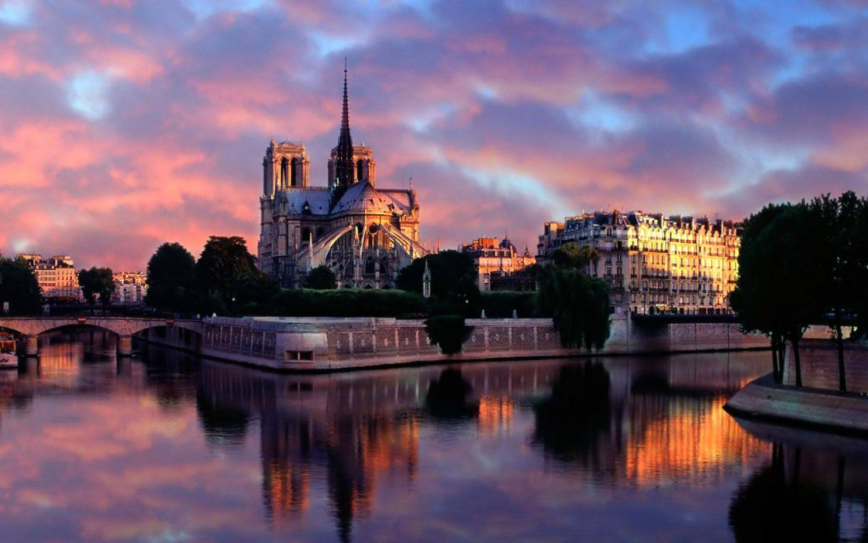
NOTRE DAME - PARIS

Slide 27
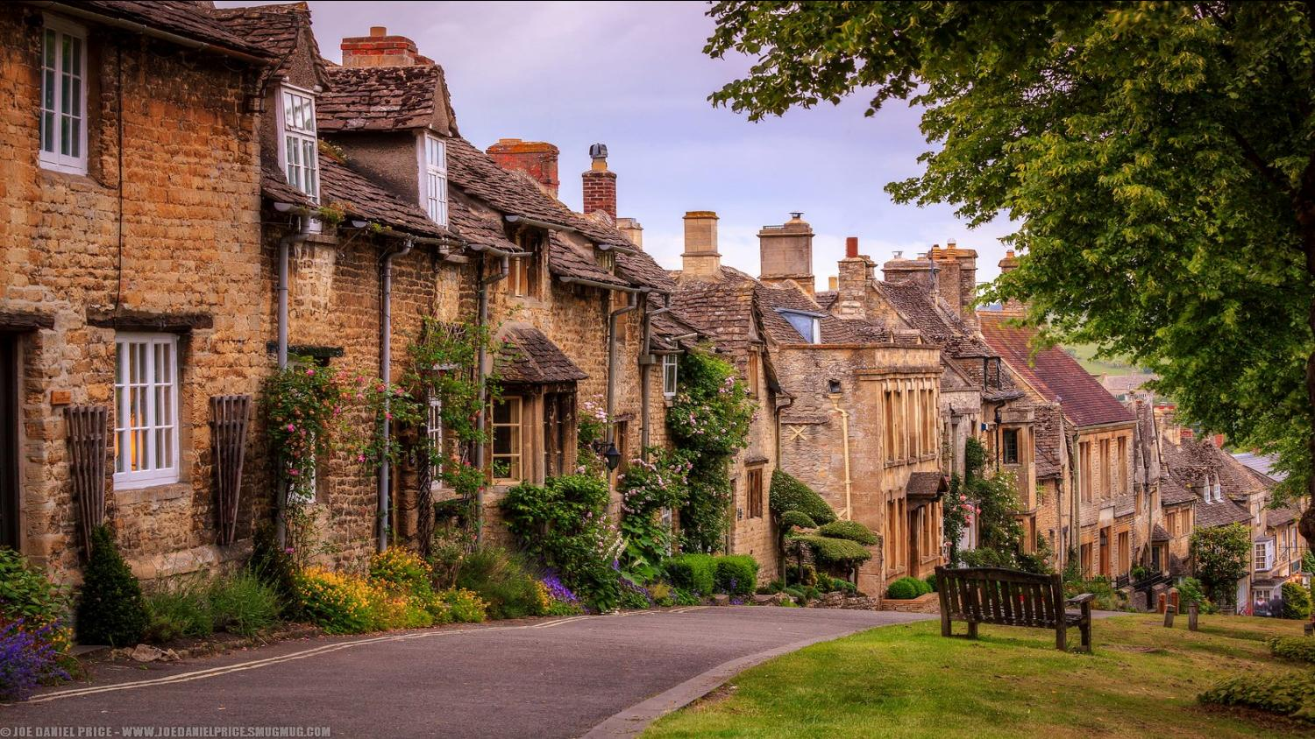
OXFORDSHIRE - INGLATERRA

Slide 28
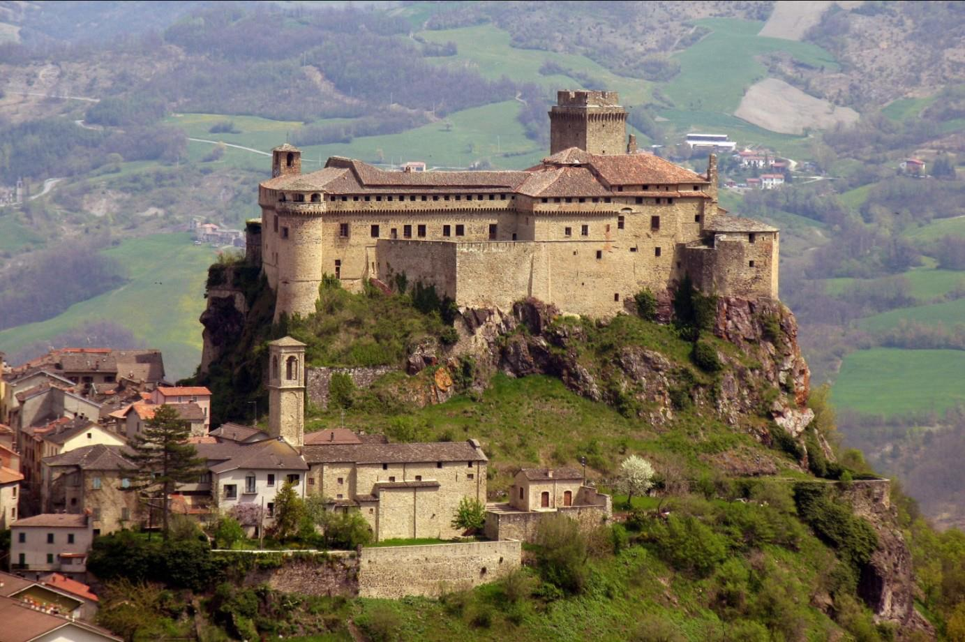
PARMA - ITÁLIA

Slide 29
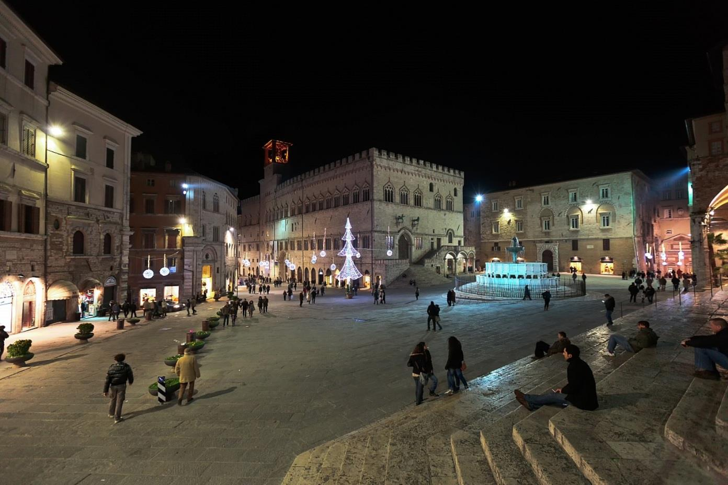
PERUGIA - ITÁLIA

Slide 30
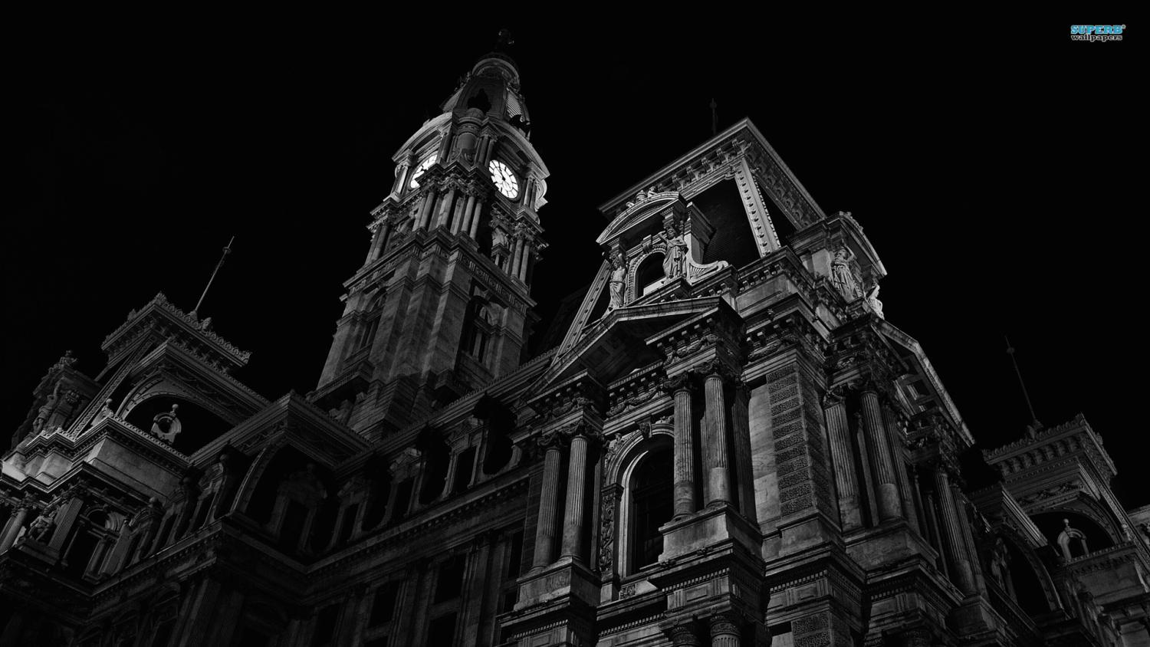
PHILADELPHIA - USA

Slide 31
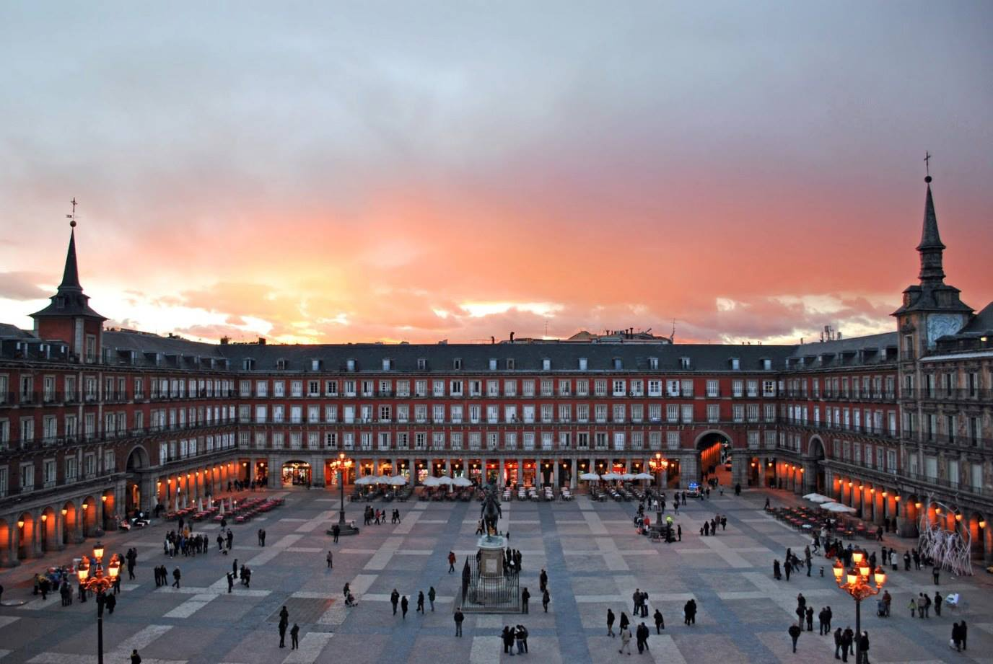
PLAZA MAYOR – MADRI - ESPANHA

Slide 32
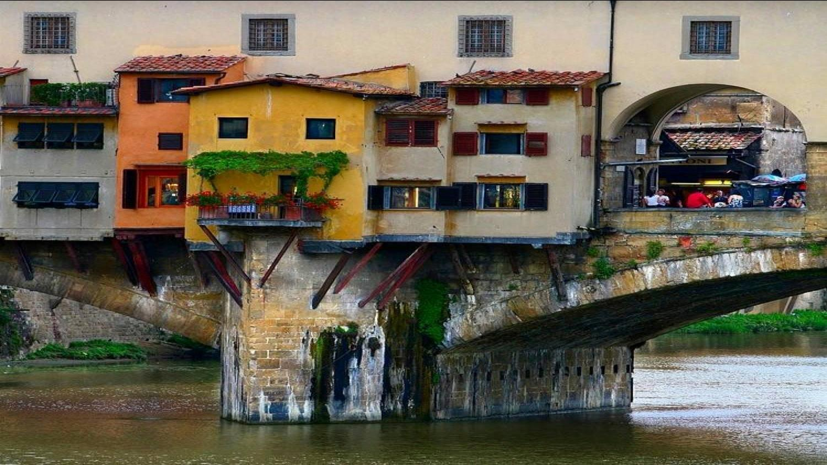
PONTE VECHIO – FIRENZE - ITÁLIA

Slide 33
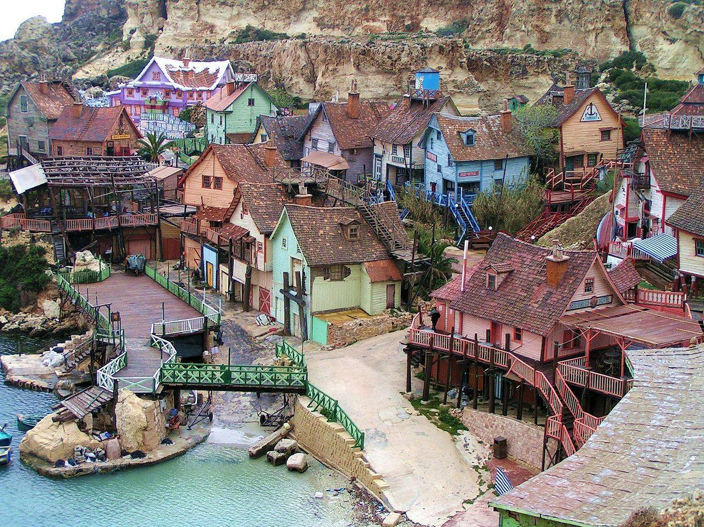
POPEYE VILLAGE - MALTA

Slide 34
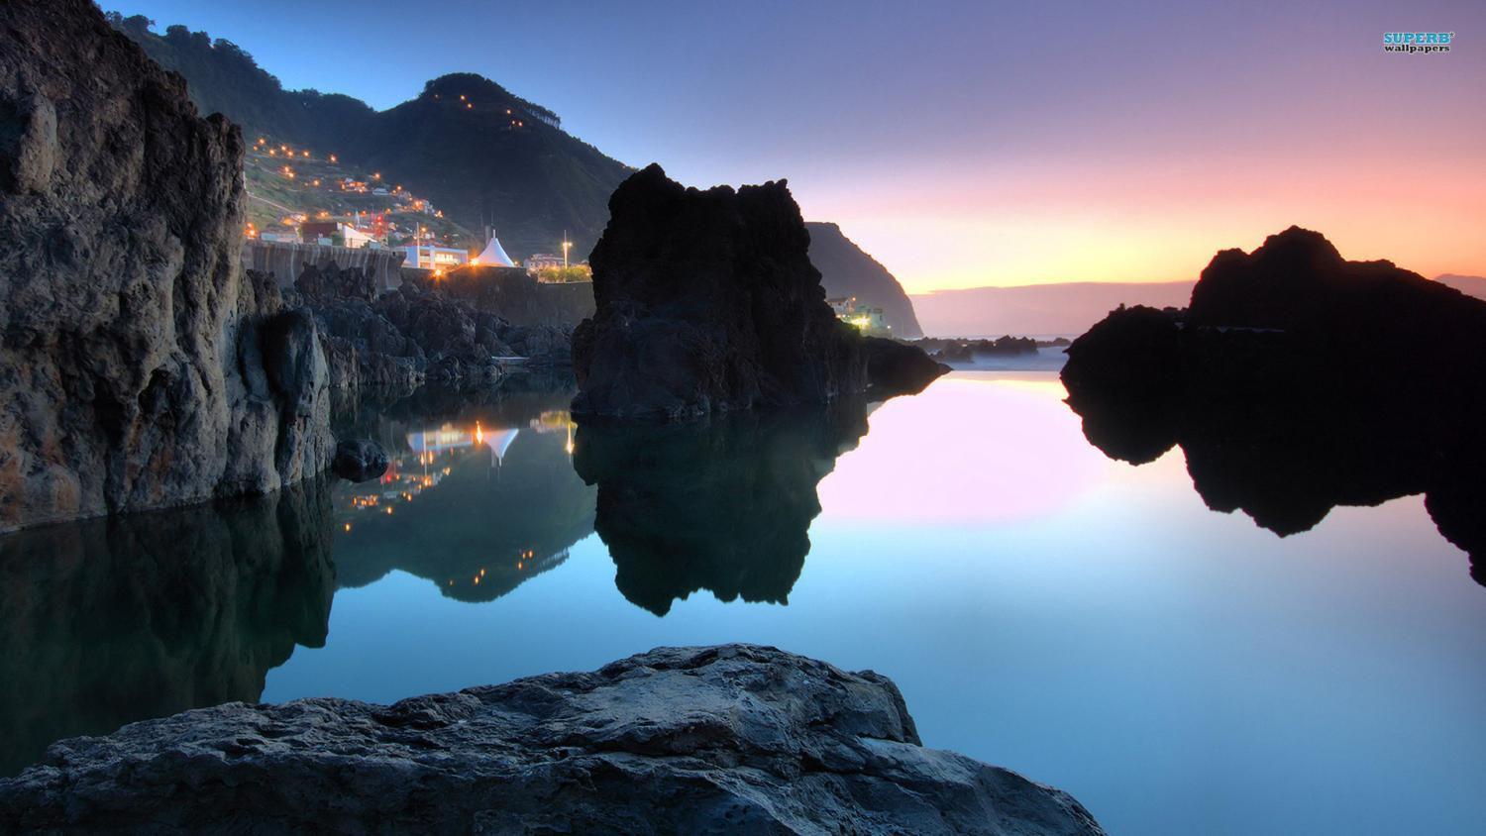
PORTO MONIZ – ILHA DA MADEIRA

Slide 35
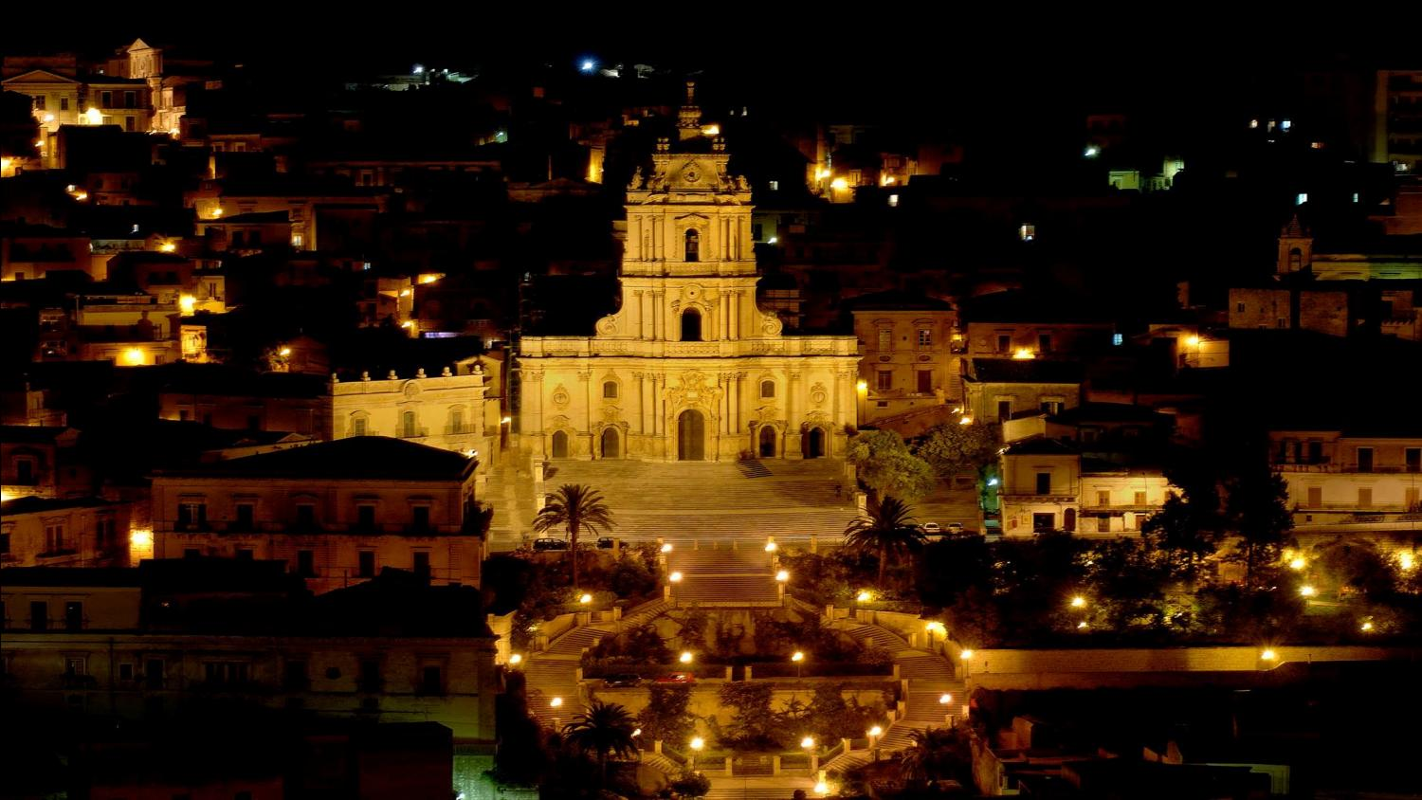
RAGUSA – SICÍLIA - ITÁLIA

Slide 36
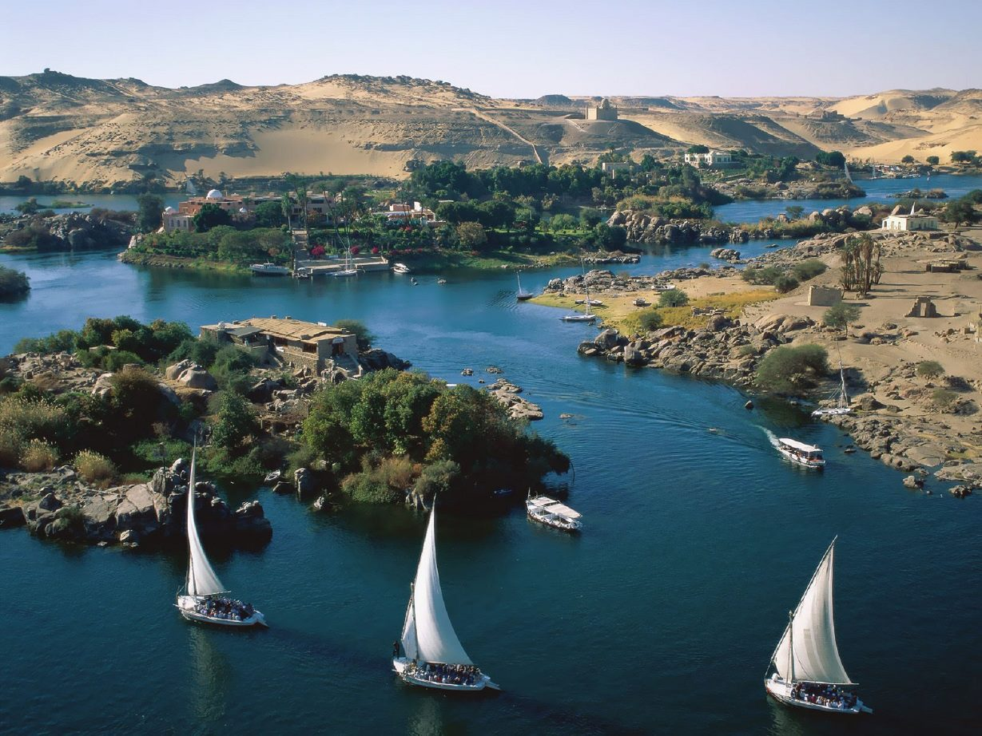
RIO NILO - EGITO

Slide 37
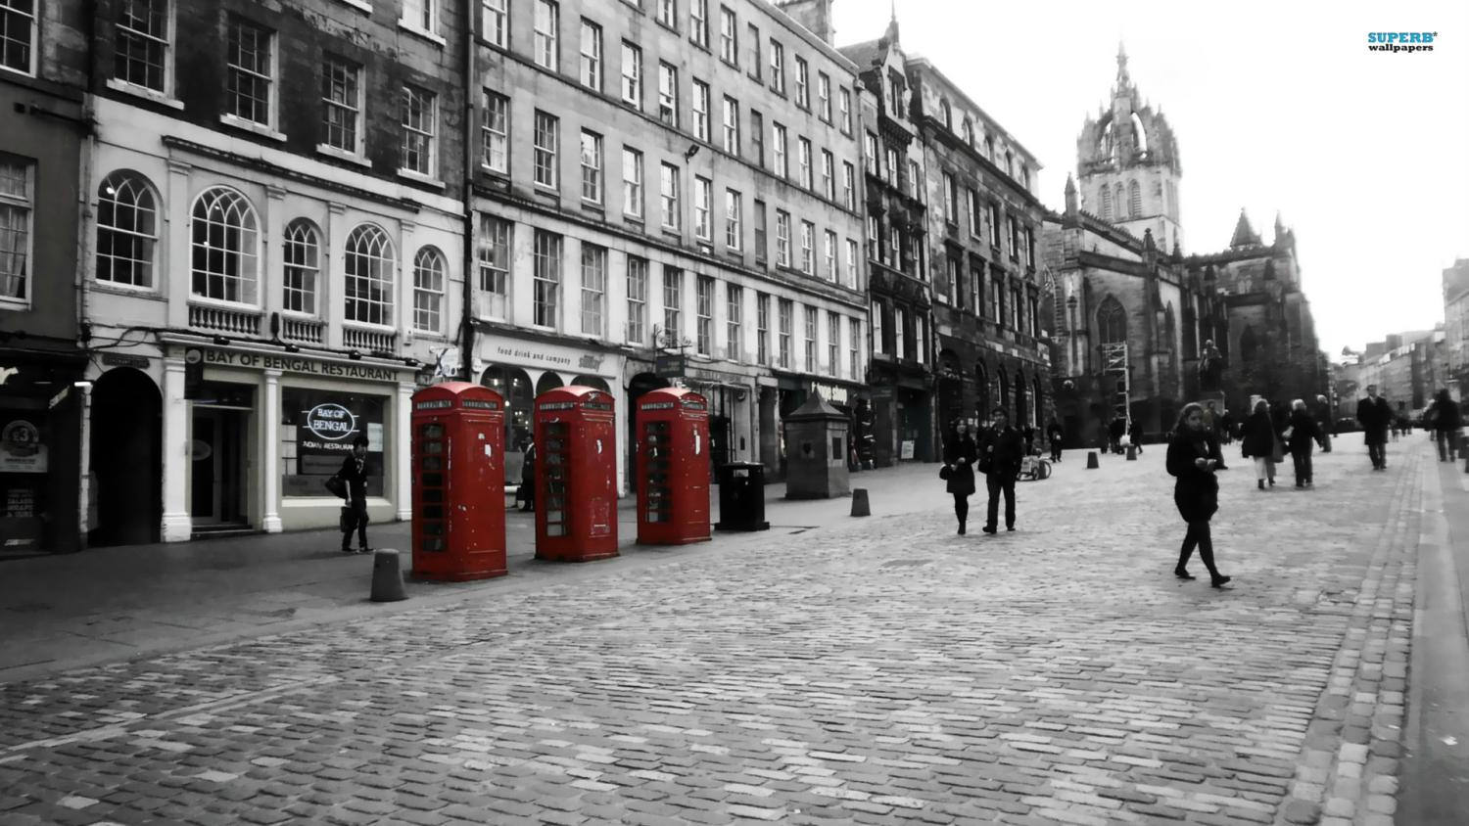
ROYAL MILE – EDIMBURGO - ESCÓCIA

Slide 38
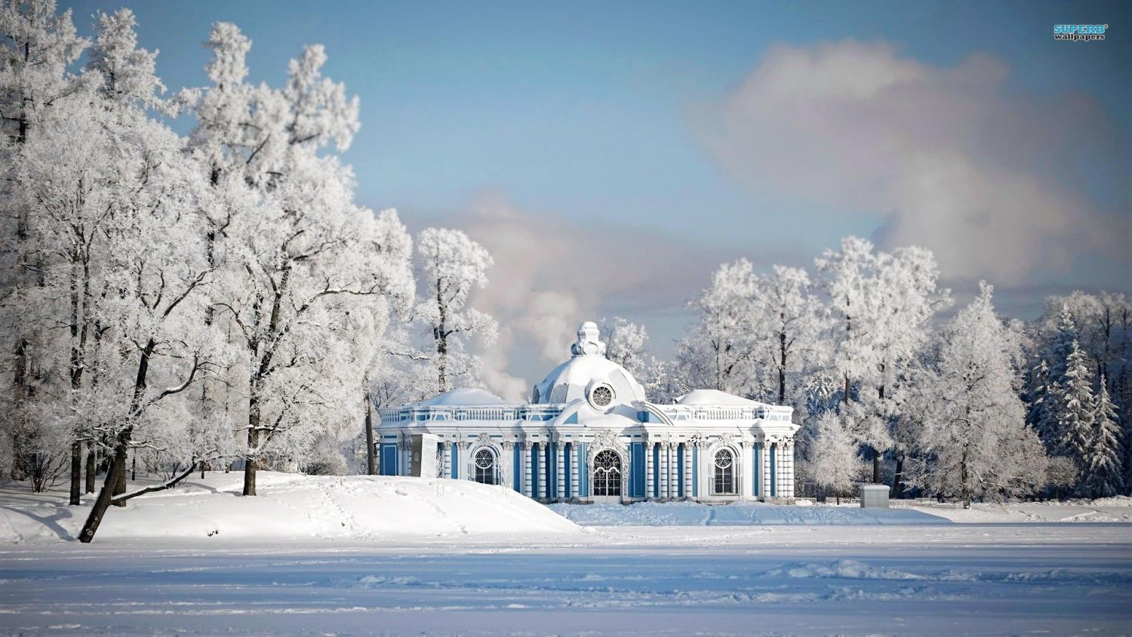
SAINT PETERSBURG - RÚSSIA

Slide 39
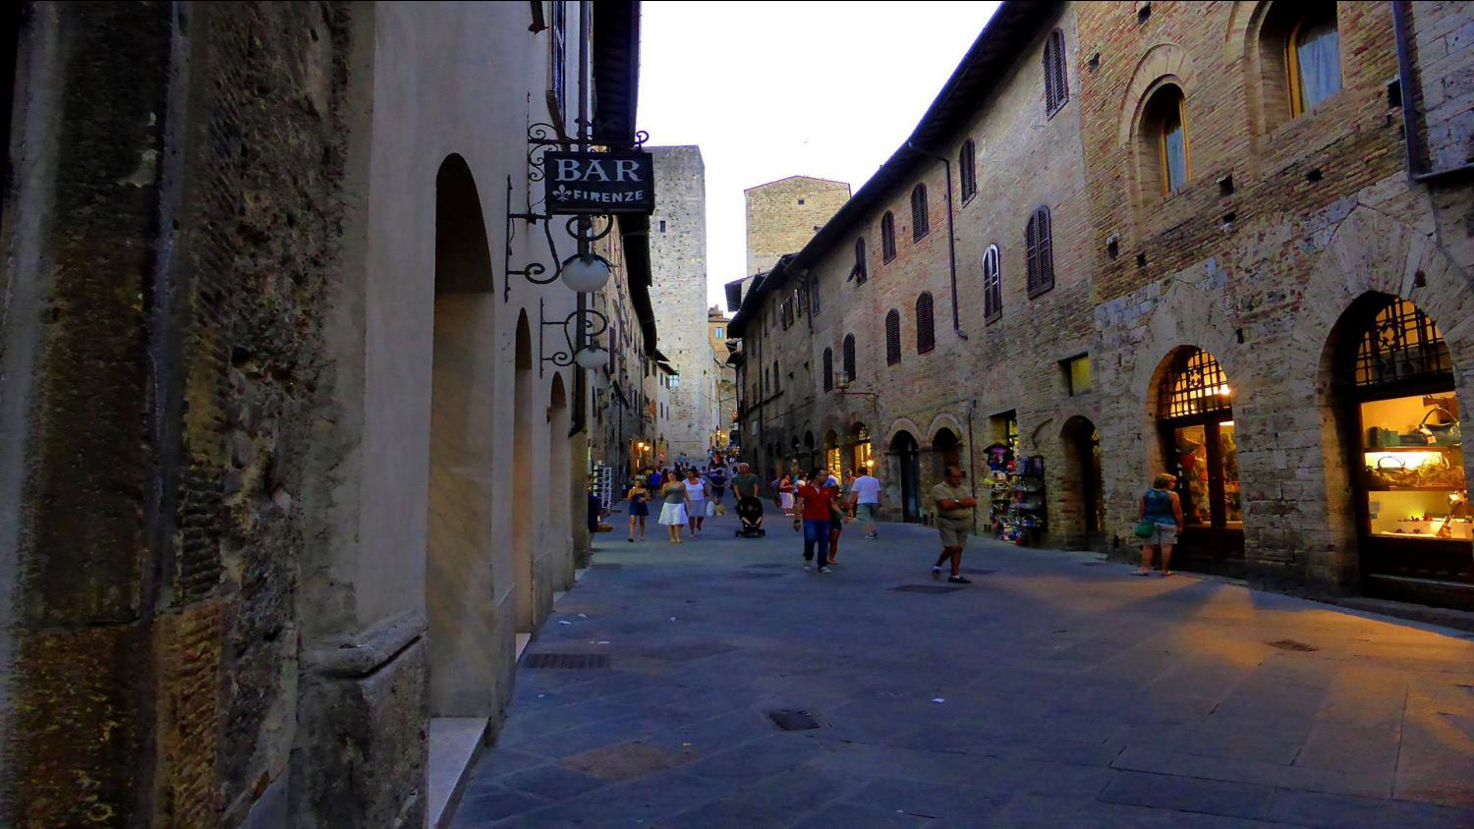
SAN GIMIGNANO - ITÁLIA

Slide 40
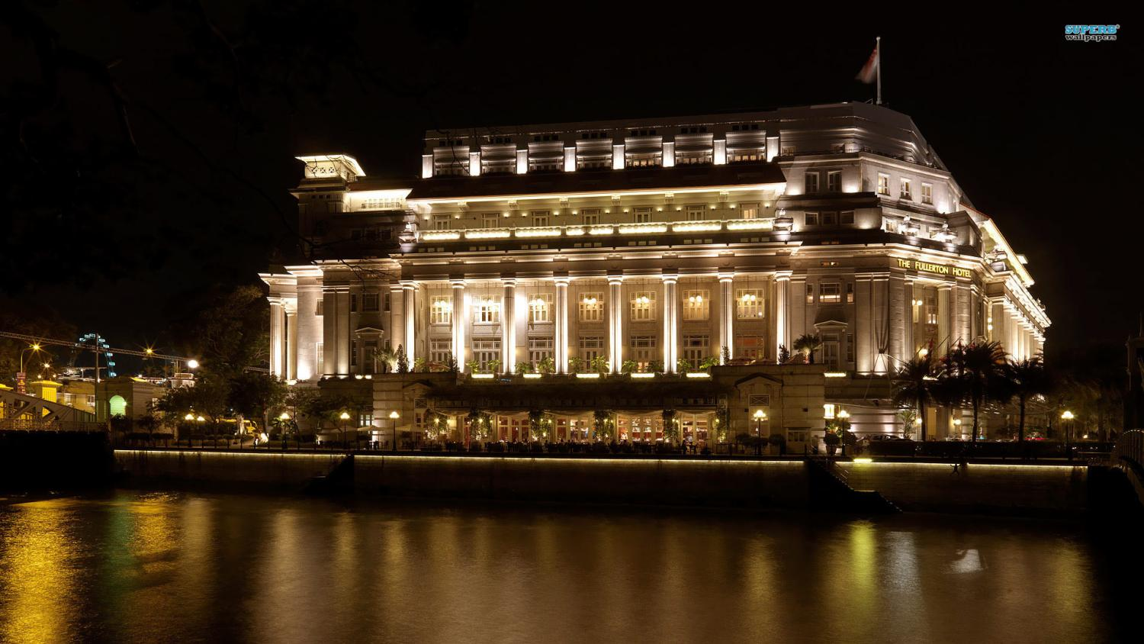
THE FULLERTON HOTEL - SINGAPURA

Slide 41
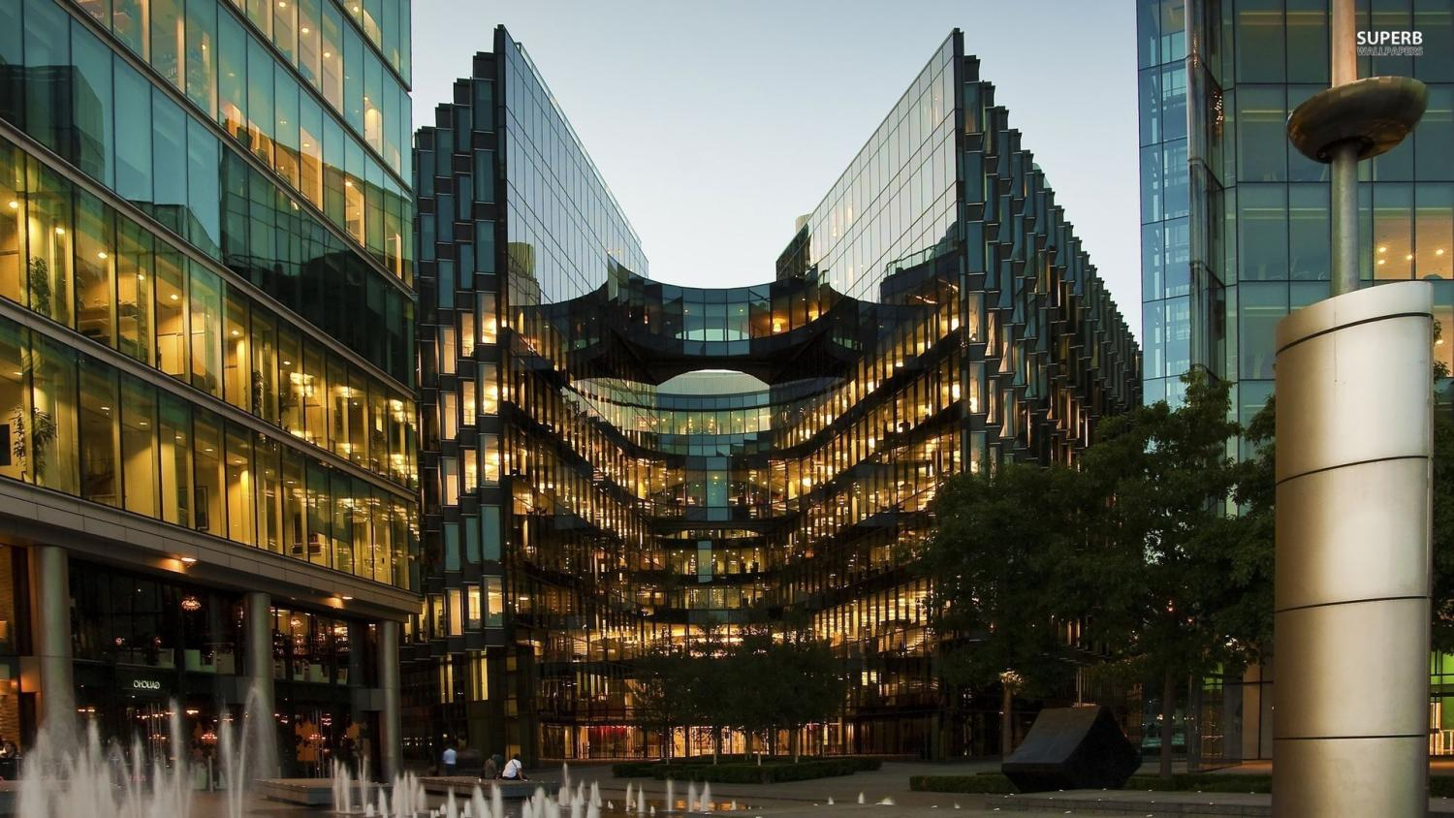
THE SHARD LONDON

Slide 42
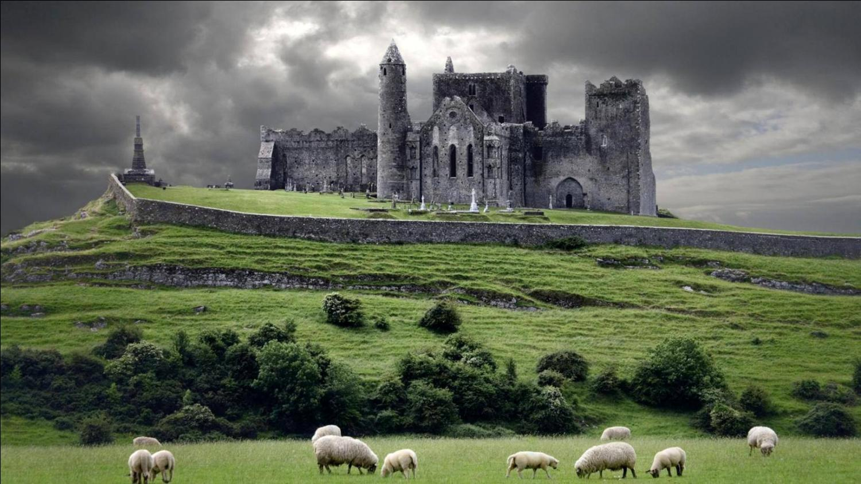
TIPPERARY - IRLANDA

Slide 43
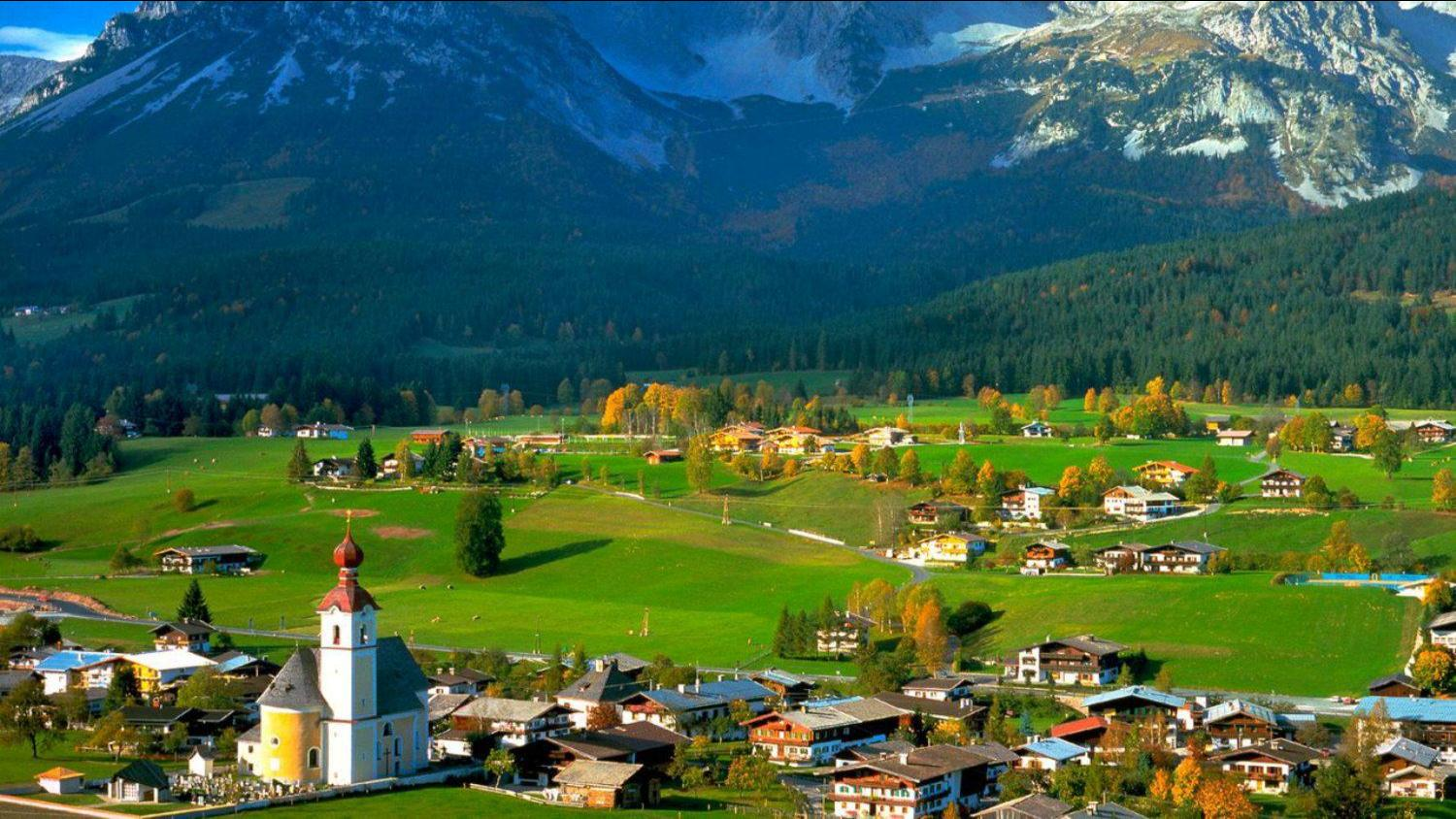
TIROL - ÁUSTRIA

Slide 44
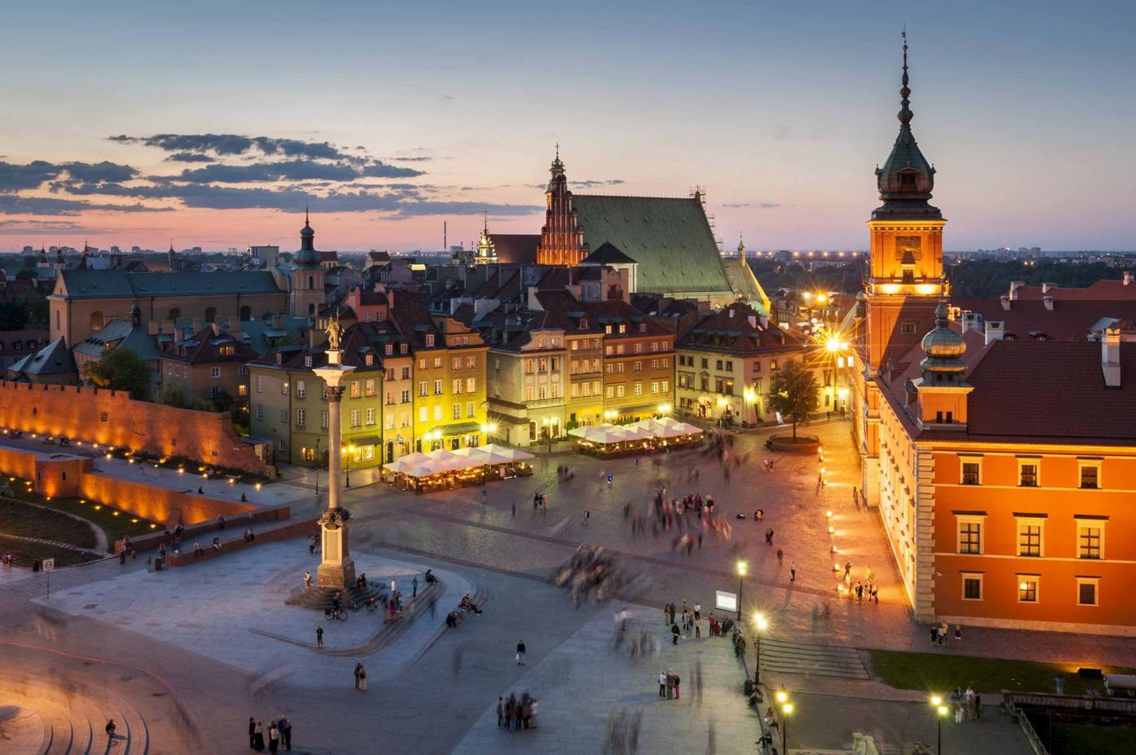
VARSÓVIA - POLÔNIA

Slide 45
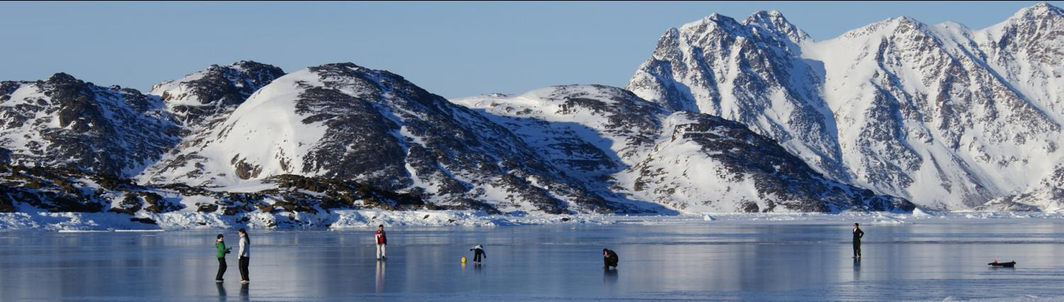
KULUSUK - GROELÂNDIA

Slide 46







¿Te ha gustado?
Puedes ver más entrando
Aquí
Además puedes recibir powerpoints en tu correo electrónico suscribiéndote aquí:

